Slide 1
«Три пути ведут к знанию:
путь размышления – это путь самый благородный,
путь подражания - это путь самый легкий,
и путь опыта – это путь самый горький»

Slide 3
«Конденсаторы»
Проект урока
1.Определение
2.Назначение
3.Устройство, типы
4.Принцип действия
5.Применение

Slide 4
Заполните таблицу.
1 | 2 | 3 | 4 | 5 | 6 | 7 | 8

Slide 5
«Верите ли Вы, что ...»
Верите ли Вы, что электрический заряд измеряется в Кулонах?
…………что существует три вида электрического заряда?
………….что вокруг каждого электрического заряда всегда существует электрического поля и оно материально ?
…………..что диэлектриками называются такие материалы в которых имеются свободные носители электрических зарядов?
…….что физическая величина характеризующая свободность двух проводников накапливать электрический заряд называют электроёмкость?
………..что единица электроёмкости СИ –фарад?
…………что большой электроёмкостью обладают системы из двух проводников, называемые конденсаторами ?
………….что электроёмкость плоского конденсатора не зависит от свойства диэлектрика между обкладками?

Slide 6
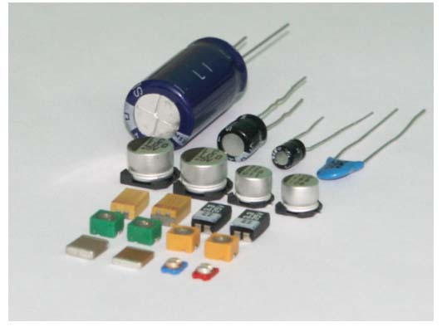

Определение
Система из двух проводников, обладающая большой электроемкостью, называется конденсатором
$$С=\frac{q}{U}$$

Slide 7
2.Назначение
При подключении конденсатора к батарее аккумуляторов происходит поляризация диэлектрика внутри конденсатора и на обкладках появляются заряды - конденсатор заряжается. Электрические поля окружающих тел почти не проникают через металлические обкладки и не влияют на разность потенциалов между ними.
Накапливать на короткое время заряд или энергию для быстрого изменения потенциала.

Slide 8
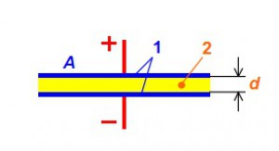
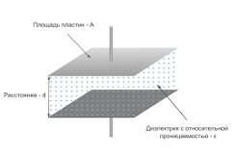
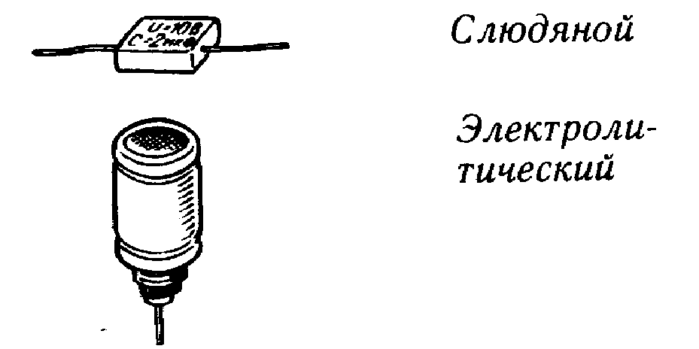
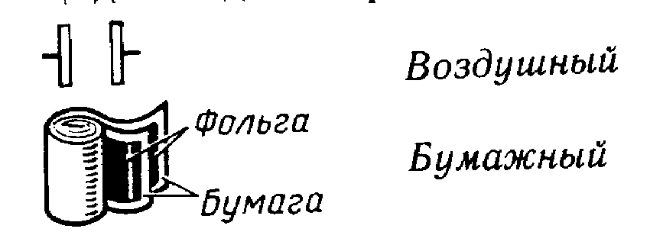
3.Устройство, типы

Slide 9
Таблица 2.
Зависимость плоского конденсатора от площади обкладок | Зависимость плоского конденсатора от расстояния между обкладками | Зависимость плоского конденсатора от вещества между обкладками

Slide 10
4.Принцип действия
$С=\frac{g}{U}\sim \frac{S}{d}$
- Чем больше площадь пластин, тем больший заряд можно на них накопить;
Чем больше расстояние между пластинами, тем меньше электроемкость;
2. $С=\frac{εε_{0}S}{d}$
- Емкости плоского конденсатора зависит от диэлектрической проницаемости вещества, заполняющего зазор между обкладками.

Slide 11
5.Применение
Фотовспышка;
Клавиатура компьютера;
Лазеры;
Радиотехника

Slide 12
«Верите ли Вы, что ...»
Верите ли Вы, что электрический заряд измеряется в Кулонах?
…………что существует три вида электрического заряда?
………….что вокруг каждого электрического заряда всегда существует электрического поля и оно материально ?
…………..что диэлектриками называются такие материалы в которых имеются свободные носители электрических зарядов?
…….что физическая величина характеризующая свободность двух проводников накапливать электрический заряд называют электроёмкость?
………..что единица электроёмкости СИ –фарад?
…………что большой электроёмкостью обладают системы из двух проводников, называемые конденсаторами ?
………….что электроёмкость плоского конденсатора не зависит от свойства диэлектрика между обкладками?

